Slide 1
আস-সালামু আলাইকুম

Slide 2
মোসাঃ পারভীন আক্তার
(সহকারি শিক্ষক)
শ্রেণীঃ অষ্টম
অধ্যায়ঃ দ্বাদশ ( মহাবিশ্ব ও উপগ্রহ)

Slide 3
স্বাগতম

Slide 4
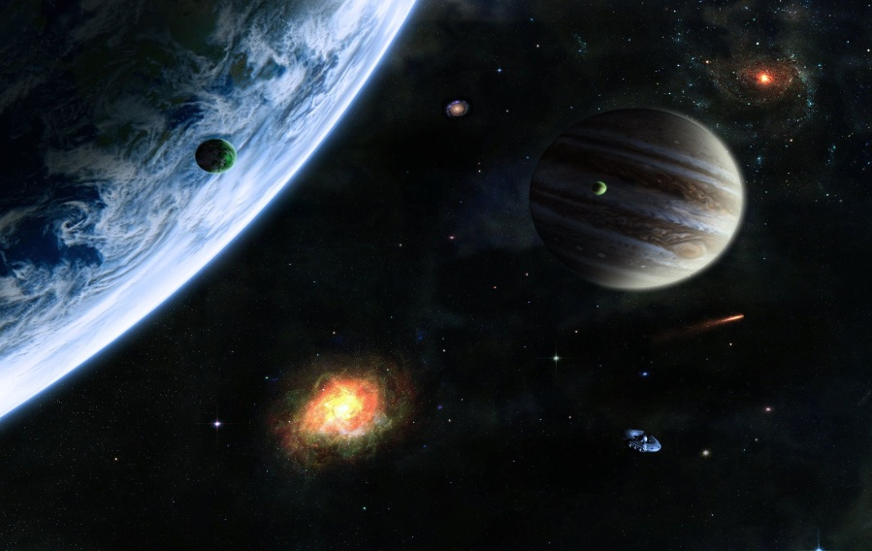
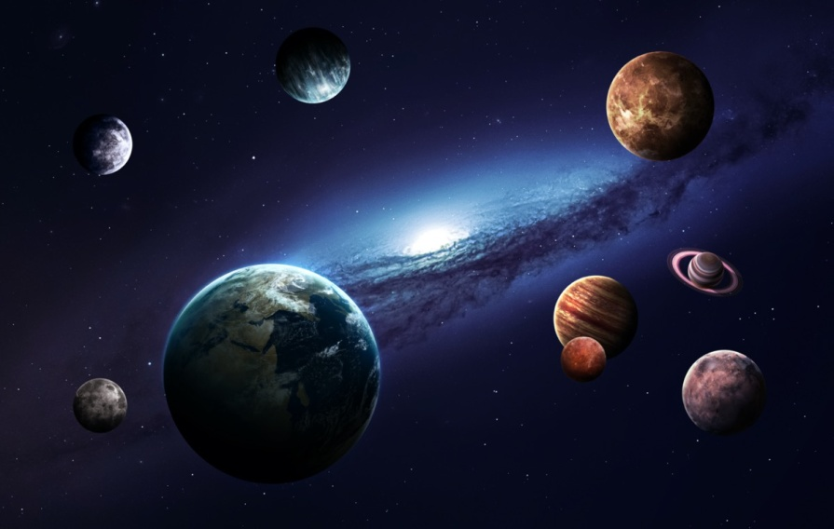
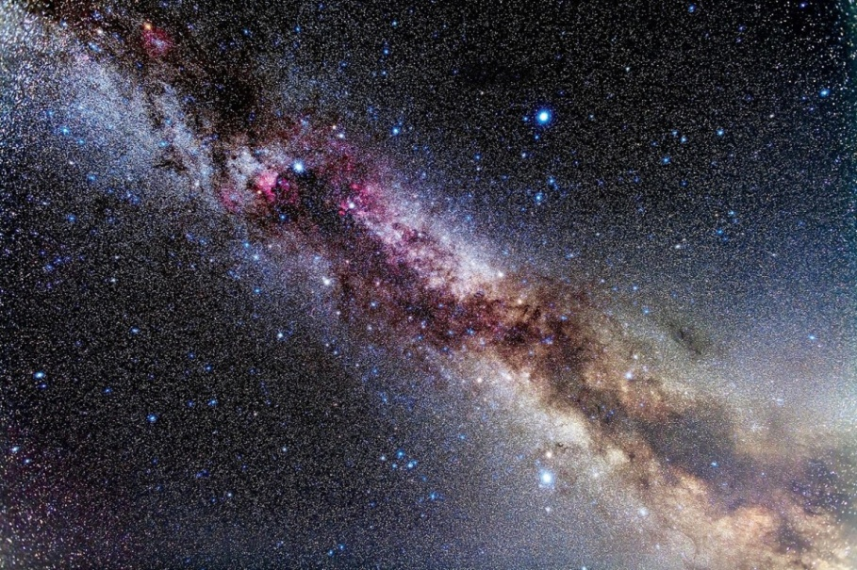
নিচের চিত্রগুলো লক্ষ কর-
তাহলে আজকের পাঠ মহাকাশ ও উপগ্রহ

Slide 5
এই পাঠ শেষে শিক্ষার্থীরা-
১। মহাকাশ ও মহাবিশ্ব সম্পর্কে বলতে পারবে।
২ । নক্ষত্র ও তাদের মধ্যবর্তি দূরত্ব সম্পর্কে বলতে পারবে।
৩ । সৌরজগত ও গ্রহ সম্পর্কে বলতে পারবে।
৪।গ্যালাক্সি সম্পর্কে জানতে পারবে ।
৫। সকল প্রকার উপগ্রহ সম্পর্কে জানতে পারবে করতে পারবে।

Slide 6
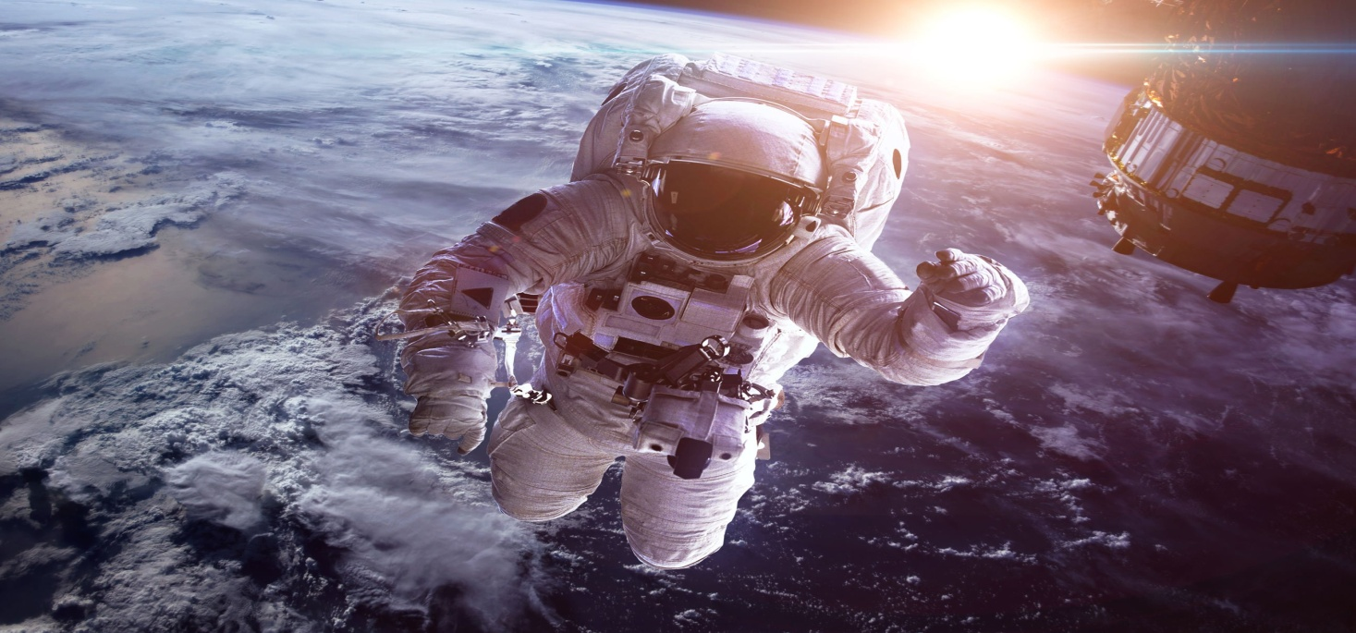
মহাকাশ
গ্রহ, নক্ষত্র, ছায়াপথ, গ্যালাক্সি ইত্যাদির মাঝখানে যে সীমাহীন ফাকা জায়গায় ছড়িয়ে-ছিটিয়ে আছে তাকে মহাকাশ বা মহাশুন্য বলে।
মহাকাশ কোনো পদার্থ দিয়ে তৈরি নয়। মহাকাশ বলতে পদার্থের অনুপস্থিতি বোঝায়। এটা হলো সেই ফাঁকা জায়গা বা অঞ্চল যেখান দিয়ে পৃথিবী, চাদ, সুর্য, তারকা ও মহাকাশযান চলাচল করে।

Slide 7
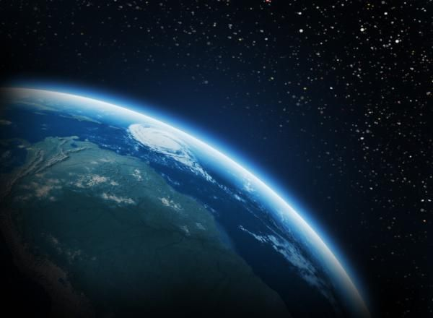
মহাকাশের শুরু
পৃথিবীর মতো এর বায়ুমণ্ডলও পৃথিবীর সাথে ঘুরছে। এজন্য বায়ুমণ্ডলকে মহাকাশের অংশ হিসেবে বিবেচনা করা হয় না। একে পৃথিবীর অংশ হিসেবে বিবেচনা করা হয়। তাহলে কোথা থেকে বায়ুমণ্ডলের শেষ এবং মহাকাশের শুরু?
অধিকাংশ বায়ুমণ্ডল পৃথিবীর থেকে কাছাকাছি থাকে। পৃথিবী পৃষ্ঠ থেকে দূরত্ব যত বাড়তে থাকে বায়ুমণ্ডল তত হালকা হতে থাকে এবং ১৬০ কিলোমিটারের পর বায়ুমণ্ডল থাকে না বললেই চলে। তাই অধিকাংশ বিজ্ঞানী মনে করেন যে, পৃথিবী থেকে ১৬০ কিলোমিটার উচ্চতায় বায়ুমণ্ডলের শেষ এবং মহাকাশের শুরু। তবে মহাকাশের কোনো শেষ নেই।

Slide 8
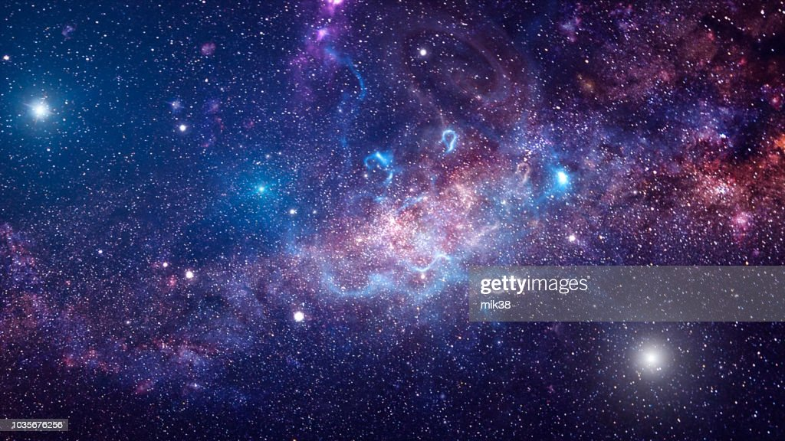
মহাবিশ্ব
আমাদের এই পৃথিবী, দূর-দূরান্তের গ্রহ-নক্ষত্র, ধূমকেতু, গ্যালাক্সি, এমনকি দেখা যায় না এমন সবকিছু নিয়েই আমাদের মহাবিশ্ব। মহাবিশ্ব কত বড় বা এর আকার-আকৃতি কেমন তা আমরা এখনো জানি না।
অনেক বিজ্ঞানী মনে করেন মহাবিশ্বের শুরু ও শেষ নেই। মানুষ প্রতিনিয়তই মহাবিশ্ব সম্পর্কে নতুন নতুন তথ্য আবিষ্কার করছে। তবু, এর অনেক কিছুই এখনও অজানা রয়ে গেছে। এই অজানা হয়তো চিরকালই থাকবে।

Slide 9
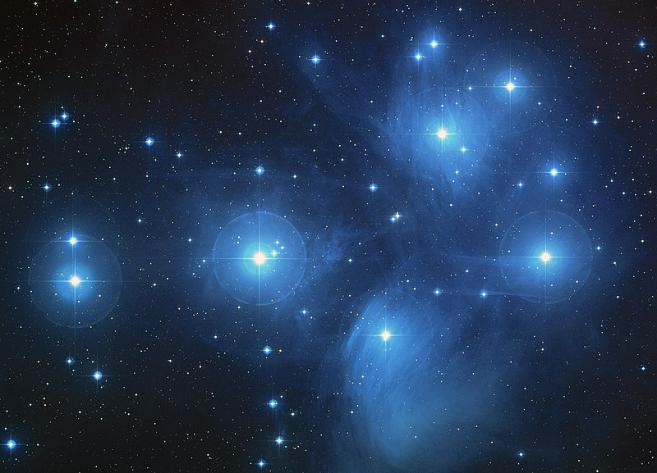
নক্ষত্র
পৃথিবী থেকে নক্ষত্রগুলোকে দপদপ বা মিটমিট করে জ্বলতে দেখা যায়। নক্ষত্রগুলো প্রত্যেকে এক একটি জ্বলন্ত গ্যাসপিণ্ড বলে এদের সবারই আলো ও উত্তাপ আছে।
মহাবিশ্বের নক্ষত্রগুলোকে তাদের আলোর তীব্রতা অনুসারে লাল, নীল, হলুদ এই তিন বর্ণে ভাগ করা হয়েছে। অতি বৃহৎ নক্ষত্রের রং লাল, মাঝারি নক্ষত্রের রং হলুদ এবং ছোট নক্ষত্রের রং নীল হয়ে থাকে।

Slide 10
নক্ষত্রের মধ্যবর্তী দূরত্ব
গ্যালাক্সিগুলো মহাকাশে ঝাঁকে ঝাঁকে ঘুরে বেড়ায়, ঠিক যেন বায়ুমণ্ডলে উড়ে বেড়ানো মৌমাছির ঝাঁকের মতো। মহাকাশের সীমাহীনতার তুলনায় গ্যালাক্সির মধ্যে নক্ষত্রগুলোকে খুব কাছাকাছি মনে হয়। কিন্তু আসলে তা নয়। এরা পরস্পর থেকে অনেক দূরে।
আমরা জানি যে, আলো এক সেকেন্ডে প্রায় ৩ লক্ষ কিলোমিটার পথ যেতে পারে। পৃথিবী ও সূর্যের দূরত্ব প্রায় ১৫ কোটি কিলোমিটার, সূর্য থেকে পৃথিবীতে আলো আসতে সময় লাগে প্রায় ৮ মিনিট ২০ সেকেন্ড। অন্যদিকে সূর্য থেকে এর সবচেয়ে নিকটবর্তী নক্ষত্র আলফা সেন্টোরিতে আলো পৌঁছাতে সময় লাগে ৪ বছরের চেয়ে বেশি! অন্যদিকে এক দূরবর্তী নক্ষত্র থেকে অন্য দূরবর্তী নক্ষত্রের ক্ষেত্রে আলোর পৌঁছাতে সময় লাগে কয়েক মিলিয়ন বছর!

Slide 11
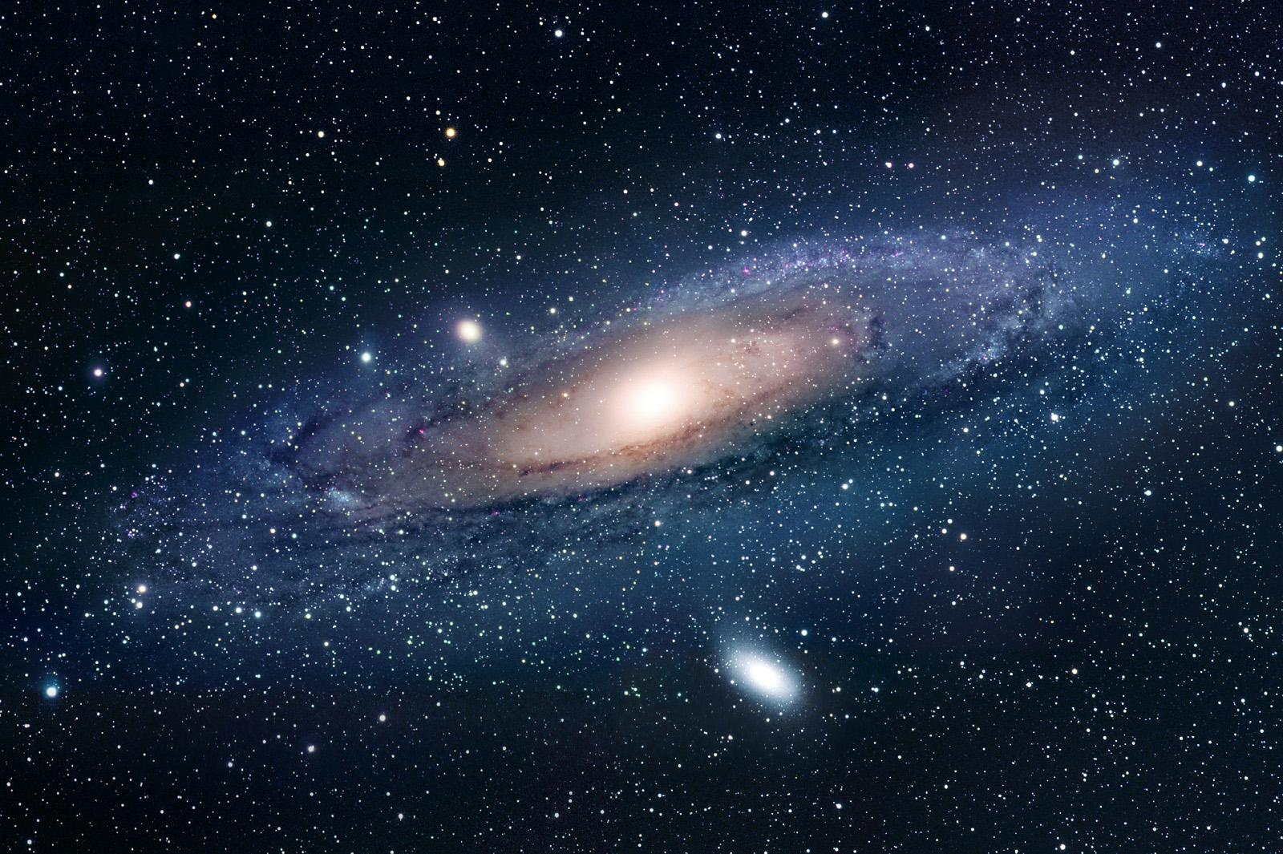
গ্যালাক্সি
গ্যালাক্সি হলো গ্রহ ও নক্ষত্রের এক বৃহৎ দল। এ অংশে বস্তু বা পদার্থের উপস্থিতি অন্য অংশের চেয়ে বেশি এবং তা জড়ো হয়ে তৈরি হয়েছে গ্যালাক্সি বা নক্ষত্রজগৎ। এরকম কোটি কোটি গ্যালাক্সি রয়েছে মহাবিশ্বে, যার প্রত্যেকটিতে রয়েছে কোটি কোটি নক্ষত্র।
আমাদের সৌরজগৎ যে গ্যালাক্সিতে অবস্থিত তার নাম ছায়াপথ বা মিল্কিওয়ে। তাই আমাদের বাসভূমি পৃথিবী মিল্কিওয়ে গ্যালাক্সির একটি অতি ক্ষুদ্র অংশ।

Slide 12
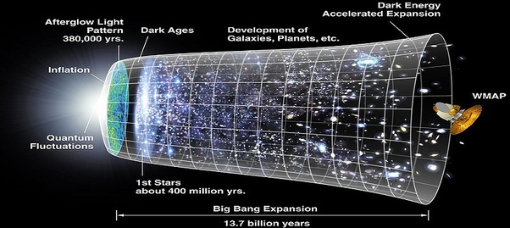
মহাবিশ্বের উৎপত্তি
বিগ ব্যাং মডেল
মহাবিশ্বের উৎপত্তি ও বিকাশ সংক্রান্ত যেসব তত্ত্ব আছে তার মধ্যে বহুল প্রচলিত হলো 'বিগব্যাঙ তত্ত্ব'। বাংলায় একে বলা হয় মহাবিস্ফোরণ তত্ত্ব'। এই তত্ত্বের মতে মহাবিশ্বের সবকিছু একসময় অত্যন্ত উত্তপ্ত ও ঘন অবস্থায় একত্রিত ছিল যা একটি মহাবিস্ফোরণের পর অতি দ্রুত প্রসারিত হতে শুরু করে। দ্রুত প্রসারণের ফলে মহাবিশ্ব ঠাণ্ডা হয়ে যায় এবং বর্তমান প্রসারণশীল অবস্থায় পৌঁছায়।

Slide 13
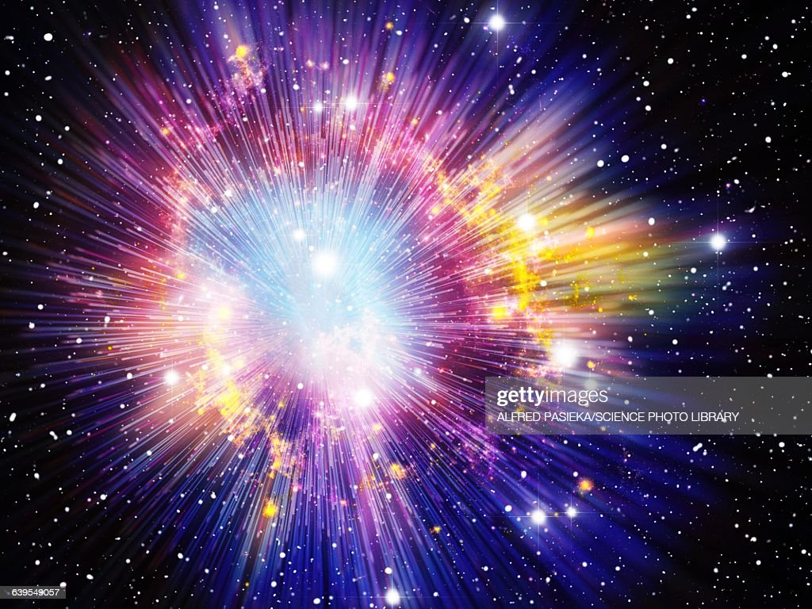
বিগ ব্যাং
অতি সম্প্রতি জানা গেছে যে, এই বিগব্যাঙ বা মহাবিস্ফোরণ সংঘটিত হয়েছিল, প্রায় ১৩.৭৫ বিলিয়ন (১৩৭৫ কোটি বছর) পূর্বে এবং এটাই মহাবিশ্বে বয়স। বিগব্যাঙ তত্ত্ব একটি বহু পরীক্ষিত বৈজ্ঞানিক তত্ত্ব, যা বেশিরভাগ বিজ্ঞানী গ্রহণ করেছেন। এর কারণ, জ্যোতির্বিদদের পর্যবেক্ষিত প্রায় সকল ঘটনাই এই তত্ত্ব সঠিক ও ব্যাপকভাবে ব্যাখ্যা করতে সক্ষম। বর্তমান কালের বিখ্যাত পদার্থবিজ্ঞানী স্টিফেন হকি এই তত্ত্বের পক্ষে যুক্তি দেন এবং পদার্থবিজ্ঞানের দৃষ্টিকোণ থেকে এর ব্যাখ্যা উপস্থাপন করেন।

Slide 14
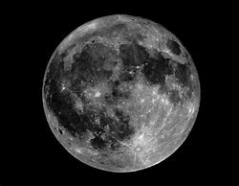
উপগ্রহ ও এদের জন্ম
যারা গ্রহকে কেন্দ্র করে ঘুরে এদের উপগ্রহ বলে । যেমন চাঁদ পৃথিবীকে কেন্দ্র করে ঘুরছে । সুতরাং চাঁদ পৃথিবীর একটি উপগ্রহ।
পৃথিবীর ১টি, মঙ্গলের ২টি, বৃহস্পতির ৬৭টি, শনির ৬২টি, ইউরেনাসের ২৭টি এবং নেপচুনের ১৪টি প্রাকৃতিক উপগ্রহ আছে । এরা এদের গ্রহের মাধ্যাকর্ষণ বলের প্রভাবে গ্রহের চারদিকে ঘুরে।
জ্যোতির্বিজনীদের ধারণা গ্রহের জন্মের সময় গ্রহের চারপাশে জমা মহাজাগতিক মেঘ থেকেই উপগ্রহ সৃষ্টি হয়েছে। এসব উপগ্রহ হলো প্রাকৃতিক উপগ্রহ।

Slide 15
কৃত্রিম উপগ্রহ
মানুষের পাঠানো যেসব বস্তু বা মহাকাশযান পৃথিবীকে কেন্দ্র করে নির্দিষ্ট কক্ষপথে ঘুরে তাদের বলা হয় কৃত্রিম উপগ্রহ। রকেটের সাহায্যে এদের উৎক্ষেপণ করা হয়। পৃথিবীর মাধ্যাকর্ষণ টানের প্রভাবে চাঁদের মতো এরা এদের কক্ষপথে ঘুরে ।
কৃত্রিম উপগ্রহ চাঁদের তুলনায় অনেক ছোট এবং চাঁদের তুলনায় অনেক নিচু দিয়ে পৃথিবীর চারদিকে ঘুরে। নির্দিষ্ট কক্ষপথে ঘুরার জন্য এদের প্রয়োজনীয় দ্রুতি থাকতে হয়। পৃথিবী থেকে কৃত্রিম উপগ্রহের উচ্চতা যত বেশি হবে তার দ্রুতি হবে তত কম। ফলে পৃথিবীকে প্রদক্ষিণ করতে এরা বেশি সময় নেবে।

Slide 16
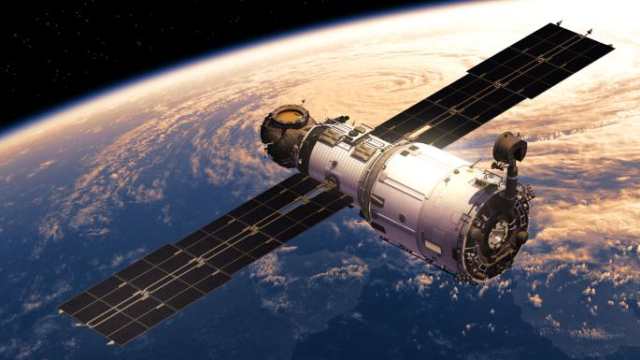
স্যাটেলাইট বা কৃত্রিম উপগ্রহ

Slide 17
কৃত্রিম উপগ্রহ চলার পথ
পৃথিবীর চারদিকে ঘোরার জন্য কেন্দ্রমুখি বল বা টানের প্রয়োজন হয়। কৃত্রিম উপগ্রহের উপর পৃথিবীর আকর্ষণ বল বা অভিকর্ষ বলই এই কেন্দ্রমুখি বল জোগায়। হিসাব করে দেখা গেছে যে, যদি কোনো কৃত্রিম উপগ্রহকে পৃথিবীর প্রায় ২৫০ কিলোমিটার উপরে তুলে পৃথিবী পৃষ্ঠের সমান্তরালভাবে প্রতি সেকেন্ডে প্রায় ৮ কিলোমিটার বেগ দেওয়া যায় তবে কৃত্রিম উপগ্রহটি পৃথিবীর চারদিকে ঘুরতে থাকবে।
কিন্তু এত উপরে তুলে কোনো বস্তুকে এত বেশি বেগ দেওয়া সহজসাধ্য ব্যাপার নয়। কারণ, বায়ুস্তরের সাথে তীব্র সংঘর্ষে এত তাপ উৎপন্ন হবে যে, বস্তুটি পুড়ে ছাই হয়ে যাবে। তিনটি রকেটের সাহায্যে কৃত্রিম উপগ্রহকে নির্দিষ্ট উচ্চতায় তুলে পরে ভূপৃষ্ঠের সমান্তরালে বেগ দেওয়া হয়। তখন কৃত্রিম উপগ্রহটি পৃথিবীর চারপাশে ঘুরতে থাকে।

Slide 18
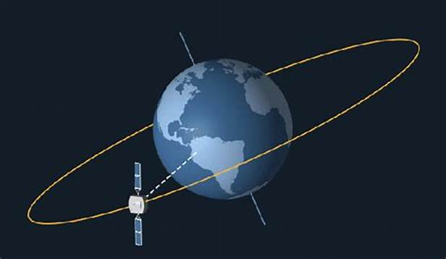
আমরা জানি পৃথিবী ২৪ ঘণ্টায় এর নিজ অক্ষের চারদিকে একবার পাক খায়। সুতরাং, কোনো কৃত্রিম উপগ্রহ যদি ২৪ ঘণ্টায় পৃথিবীর চারদিকে একবার ঘুরে আসে তাহলে একে পৃথিবী থেকে স্থির বলে মনে হবে। এদেরকে আমরা তখন ভূ-স্থির উপগ্রহ বলি।

Slide 19
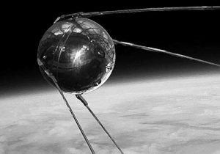
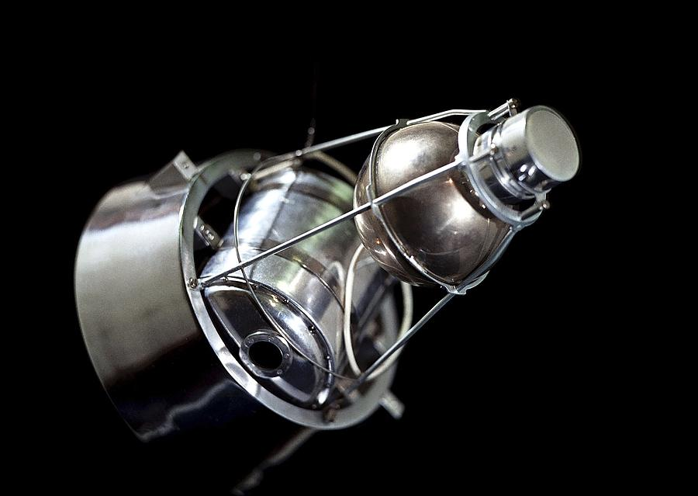
কৃত্রিম উপগ্রহের ইতিহাস
মহাকাশযাত্রার প্রথম পদক্ষেপটির সূচনা হয়েছিল ১৯৫৭ সালের ৪ঠা অক্টোবর। এই যাত্রার সূচনা করে তৎকালীন সোভিয়েট ইউনিয়ন। তারা স্পুটনিক-১ নামক কৃত্রিম উপগ্রহ মহাকাশে উৎক্ষেপণ করে। স্পুটনিক শব্দের অর্থ হলো ভ্রমণসঙ্গী। একই বছর ২রা নভেম্বর স্পুটনিক-২ নামক আরেকটি কৃত্রিম উপগ্রহ তারা মহাকাশে পাঠান।
প্রথম মার্কিন কৃত্রিম উপগ্রহের নাম এক্সপ্লোরার-১। এই উপগ্রহ ১৯৫৮ সালের ২রা ফেব্রুয়ারি মহাকাশে পাঠানো হয়।

Slide 20
যোগাযোগ উপগ্রহ
এই উপগ্রহ টেলিভিশন প্রোগ্রাম ও টেলিফোন সংবাদ পৃথিবীর একপ্রান্ত থেকে অন্যপ্রান্তে বয়ে নিয়ে যায়। এর নাম তাই যোগাযোগ উপগ্রহ। কৃত্রিম উপগ্রহ এখানে রিলে স্টেশনের কাজ করে।
আমরা বিদেশে যেকোনো দেশে আত্মীয়-স্বজনের সাথে টেলিফোনে কথা বলে থাকি। আমরা যখন টেলিফোনে অন্য দেশের কারো সাথে কথা বলি, তখন আমাদের দেশের কোনো ডিশ এরিয়েল থেকে একটি বেতার সংকেত কৃত্রিম উপগ্রহে প্রেরিত হয়। উপগ্রহটি সংকেতটিকে অপর দেশের কোনো একটি ডিশ এরিয়েলে পাঠিয়ে দেয়, সেখান থেকে যার সাথে কথা বলছি তার টেলিফোনে পৌঁছায়।

Slide 21
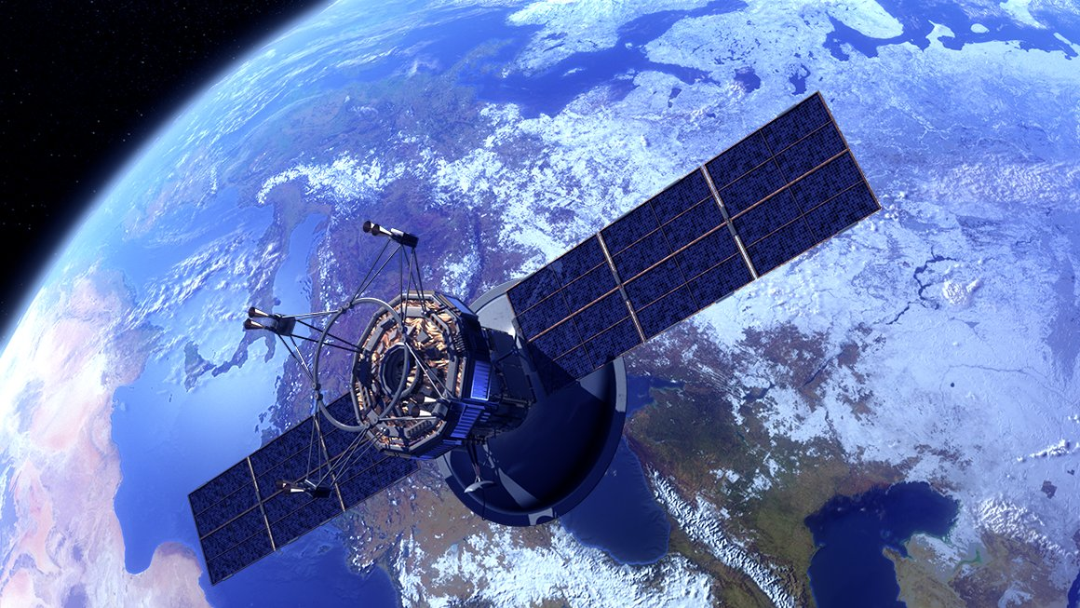
এছাড়া আমরা যখন বিভিন্ন দেশে আন্তর্জাতিক অনুষ্ঠান টেলিভিশনে দেখে থাকি তখন অন্যদেশ থেকে একইভাবে বেতার সংকেত কৃত্রিম উপগ্রহের মাধ্যমে আমাদের টেলিভিশনে পৌছায়। যে দেশে অনুষ্ঠান হচ্ছে সে দেশ থেকে ডিশ এরিয়েলের মাধ্যমে একটি সংকেত উপগ্রহে পাঠানো হয়। উপগ্রহ সংকেতটি পুনরায় আমাদের দেশের কোনো ডিশ এরিয়েলে পাঠিয়ে দেয়। সেখান থেকে আমাদের টেলিভিশনে পৌছে।
যোগাযোগ উপগ্রহ

Slide 22
বানিজ্যিক কৃত্রিম উপগ্রহ
ইনটেলসেট-১ কৃত্রিম উপগ্রহকে পাঠানো হয় বাণিজ্যিকভাবে ব্যবহারের জন্য যোগাযোগ উপগ্রহ হিসেবে। রিমোটসেনসিং বা দূর অনুধাবনের জন্য পাঠানো প্রথম উপগ্রহ হলো ল্যান্ডসেট-১। একে পাঠানো হয় ১৯৭২ সালে।
আন্তর্জাতিক যোগসূত্র স্থাপনের জন্য অ্যাপোলো-সয়োজ টেস্ট প্রজেক্ট নামে একটি কৃত্রিম উপগ্রহ মহাকাশে প্রথম পাঠানো হয় ১৯৭৫ সালে।
পৃথিবীর বিভিন্ন দেশ এ পর্যন্ত হাজার হাজার কৃত্রিম উপগ্রহ মহাকাশে পাঠিয়েছে। কয়েক শত কৃত্রিম উপগ্রহ বর্তমানে ব্যবহার করা হচ্ছে এবং হাজার হাজার অব্যবহৃত কৃত্রিম উপগ্রহ বা তাদের অংশবিশেষ মহাকাশ ধ্বংসাবশেষ হিসেবে পৃথিবীকে প্রদক্ষিণ করছে।

Slide 23
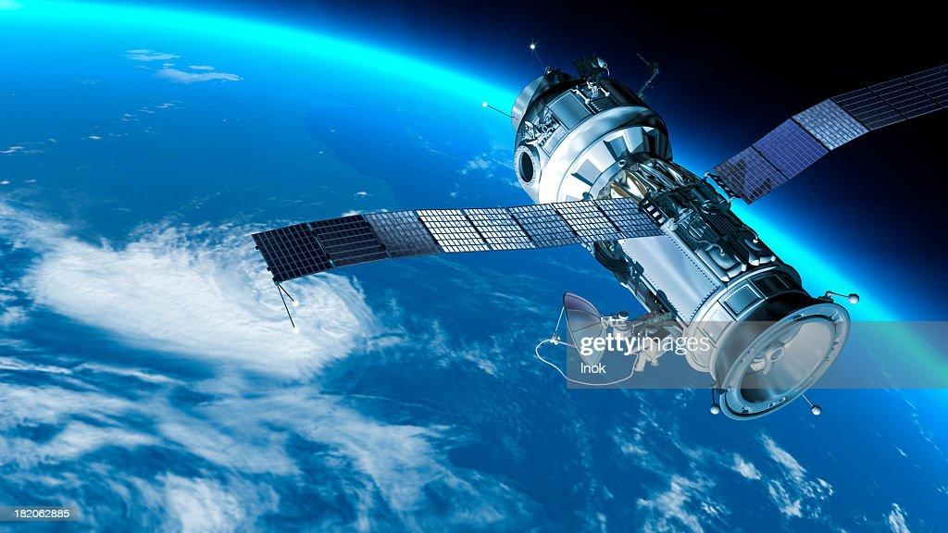
বানিজ্যিক কৃত্রিম উপগ্রহ

Slide 24
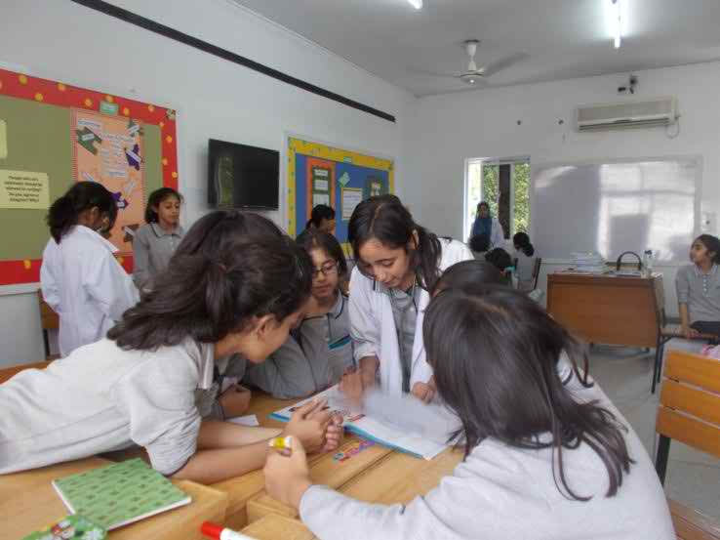
দলিয় কাজ- কৃত্রিম উপগ্রহ ও প্রাকৃতিক উপগ্রহ এর মধ্যে পার্থক্য
বর্ণ্না কর ।

Slide 25
বাড়ীর কাজ- কৃত্রিম উপগ্রহের উপকারিতা বর্ণ্না কর ।

Slide 26
ধন্যবাদ

